Slide 1
স্বাগতম
অনলাইন ক্লাসে তোমাদের

Slide 2
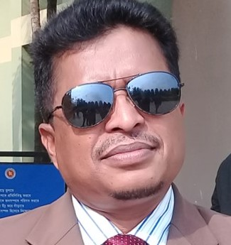
শিক্ষক পরিচিতি
মোঃ সিরাজুল ইসলাম সরদার
প্রভাষক( বাংলা)
চৌমুহনী দারুস সুন্নাত আলিম মাদ্রাসা
কচুয়া-চাঁদপুর ।
মোবাইলঃ ০১৮১৯-৪৮৩৯৮৯
ই-মেইলঃmsislamsorder@gmail.com

Slide 3
দশম- শ্রেণি
বাংলা ১ম পত্র
(পদ্যাংশ )শ

Slide 4
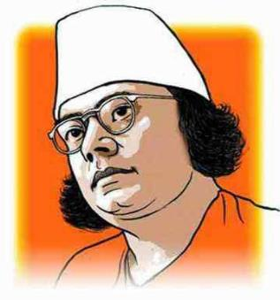
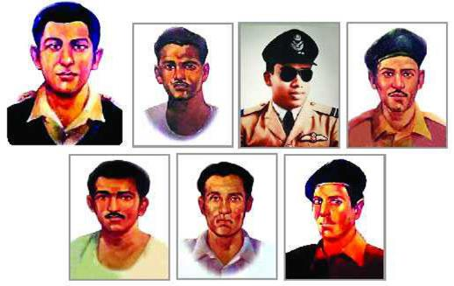
চলো আমরা কিছু ছবি দেখি

Slide 5
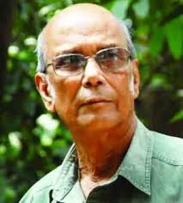
আমার পরিচয়
-সৈয়দ শামসুল হক

Slide 6
শিখনফলঃ
কবি পরিচিতি বলতে পারবে;
বাংলার ইতিহাস, ঐতিহ্য ও সংস্কৃতি চিনতে পারবে;
বাংলার স্বাধীনতা অর্জনে মহান ব্যক্তিদের অবদান সম্পর্কে লিখতে পারবে;
কবিতার অন্তর্নিহিত তাৎপর্য ব্যাখ্যা করতে পারবে।

Slide 7
জন্মঃ ২৭ শে ডিসেম্বর ১৯৩৫ খ্রিষ্টাব্দ
মৃত্যুঃ ২৭ শে সেপ্টেম্বর ২০১৬
জন্মস্থানঃ কুড়িগ্রাম
কবি পরিচিতি
নাটকঃ
পায়ের আওয়াজ পাওয়া যায়
পেশাঃ
সাংবাদিকতা
পুরষ্কারঃ
একুশে পদক, বাংলা একাডেমী

Slide 8
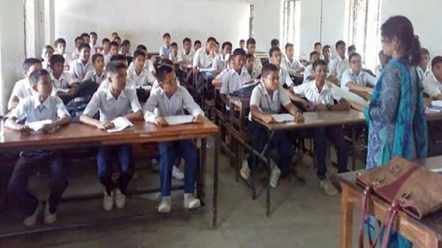
আদর্শ পাঠ

Slide 9
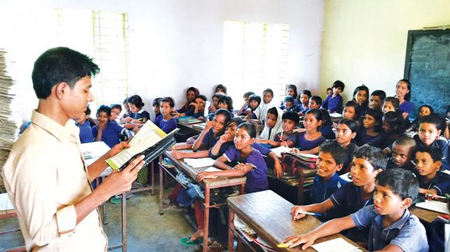
সরব পাঠ

Slide 10
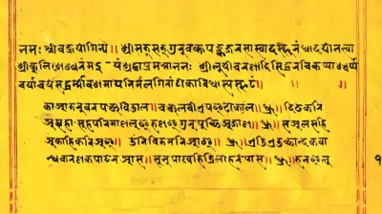
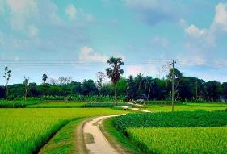
শব্দার্থ
চর্যাপদ
আলপথ
বাংলা ভাষা ও সাহিত্য ঐতিহ্যের প্রথম নিদর্শন।
জমির সীমানার পথ।

Slide 11
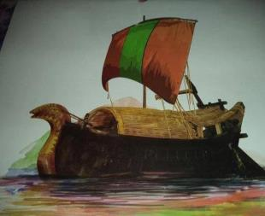
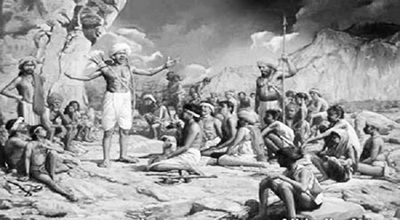
মঙ্গলকাব্যে চাঁদ সওদাগরের বাণিজ্যের কথা আছে
একাদশ শতক থেকে আনুমানিক (১০৭০-১০৭৭)মহী পালের বিরুদ্ধে অনন্ত-সামন্ত মিলিত হয়ে বিদ্রোহ করা হয়।
ডিঙ্গার বহর
কৈবর্ত বিদ্রোহ

Slide 12
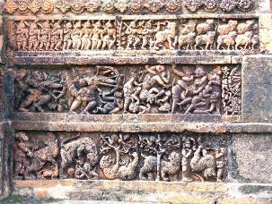
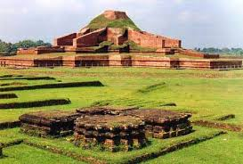
পালযুগ
পাহাড়পুরের বৌদ্ধবিহার
৭৫০ খ্রিষ্টাব্দে গোপালের রাজ্য শাসনের মধ্যে দিয়ে বঙ্গে পালযুগের সূচনা হয়।
বর্তমান নওগাঁ জেলার বদলগাছি থানায় পাহাড়পুর গ্রামে এই প্রাচীন বিহার অবস্থিত।

Slide 13
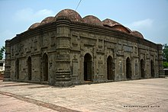
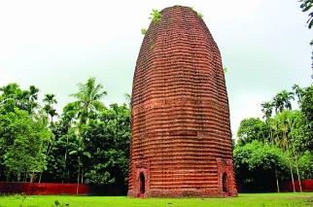
রাজশাহীর চাপাইনবাবগঞ্জ জেলায় অবস্থিত ছোট সোনামসজিদকে বোঝানো হয়েছে।
দেবালয়।
বরেন্দ্রভূমে সোনামসজিদ
দেউল

Slide 14
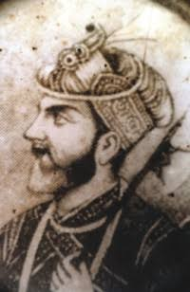
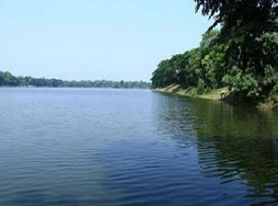
বাংলায় পাঠান কররানী বংশের রাজত্ব দূর্বল হয়ে পড়লে খুলনা, বরিশাল, সোনারগাঁও, ময়মনসিংহ ও শ্রীহট্টে স্বাধীন জমিদারদের উত্থান ঘটে। ১৫৭৫ সালে মোঘল সম্রাট আকবর বাংলা জয় করার পর ঈসা খাঁর নেতৃত্বে এক হয়ে মোঘল শক্তির বিরুদ্ধে রুঁখে দাঁড়ান। ইতিহাসে এরাই বারোভূইয়াঁ নামে পরিচিত।
মৈয়মনসিংহ গীতিকার পালা।
সার্বভৌম বারোভুইয়াঁ
কমলার দীঘি

Slide 15
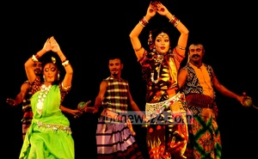
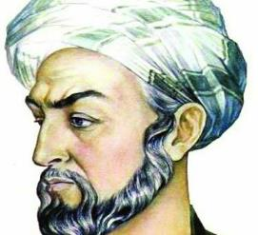
মহুয়ার পালা
তিতুমীর
মৈয়মনসিংহ গীতিকার পালা।
চব্বিশ পরগনা জেলার হায়দরপুর গ্রামে ১৭৮২ মীর নিসার আলি ওরফে তিতুমীর সালে জন্মগ্রহন করেন।

Slide 16
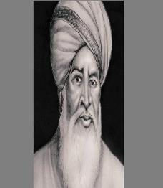
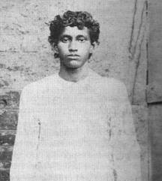
হাজী শরীয়তুল্লাহ(১৭৮১-১৮৪০খ্রি) মাদারীপুর জেলার শিবচর থানার সামাইল গ্রামে জন্মগ্রহণ করেন
ক্ষুদিরাম বসু (১৮৮৯-১৯০৮খ্রি) মেদিনীপুর জেলার মৌবানি গ্রামে জন্মগ্রহন করেন।
হাজী শরীয়ত
ক্ষুদিরাম

Slide 17
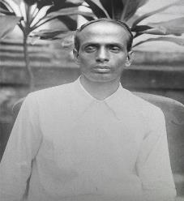
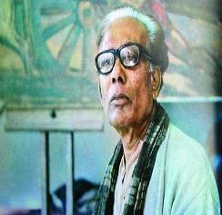
মাস্টার দা সূর্য সেন (১৮৯৩-১৯৩৪খ্রি) চট্টগ্রাম জেলার রাউজান থানায় নোয়াপাড়া গ্রামে জন্মগ্রহণ করেন।
জয়নুল আবেদিন (১৯১৪-১৯৭৬সালে) কিশোরগঞ্জের কেন্দুয়া থানায় জন্মগ্রহন করেন
সূর্য সেন
জয়নুল

Slide 18
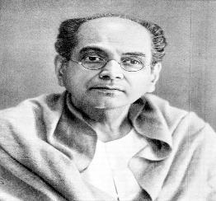
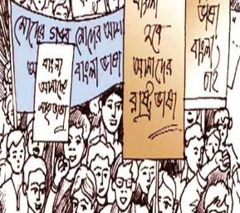
অবনঠাকুর
রাষ্ট্রভাষার লাল রাজপথ
অবনীন্দ্রনাথ ঠাকুর (১৮৭১-১৯৫১খ্রি) কলকাতার জোড়াসাঁকোর ঠাকুর পরিবারে জন্মগ্রহন করেন
১৯৫২ সালে রাষ্ট্রভাষা বাংলার অধিকারের জন্য এদেশের মানুষের রক্তে ঢাকার রাজপথ রক্তে রঞ্জিত হয়েছিল।

Slide 19
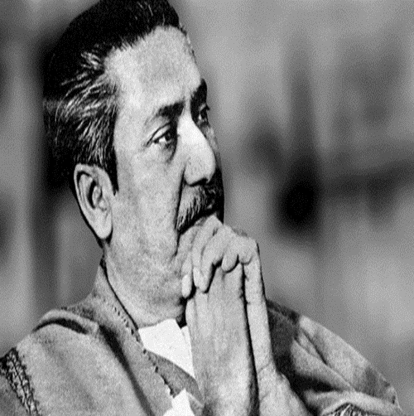
বঙ্গবন্ধু শেখ মুজিবুর রহমান
শেখ মুজিবুর রহমান (১৯২০-১৯৭৫সাল) গোপালগঞ্জ জেলার টুঙ্গিপাড়া গ্রামে জন্মগ্রহন করেন। তিনি বাঙ্গালি জাতির পিতা, অবিসাংবাদিত নেতা। তার প্রতিভাদীপ্ত নেতৃত্বে দীর্ঘ সংগ্রামের পথ অতিক্রম করে ১৯৭১ সালে বাংলাদেশ স্বাধীনতা জয়লাভ করে।

Slide 20
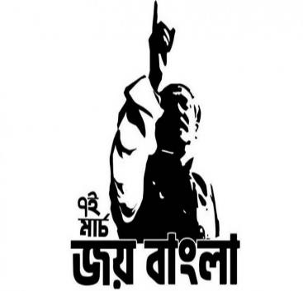
জয়বাংলা
মুক্তিযুদ্ধের সময় এ জাতীয় স্লোগান হিসেবে অসাধারণ এক প্রেরণা সঞ্চারী শব্দমালা। এই স্লোগান ঐক্য ও সংহতির প্রতীক।

Slide 21
জোড়ায় কাজ
আলপথ, দেউল এবং জয়বাংলা শব্দ দিয়ে দুটি করে বাক্য গঠন কর।

Slide 22
সারমর্ম

Slide 23
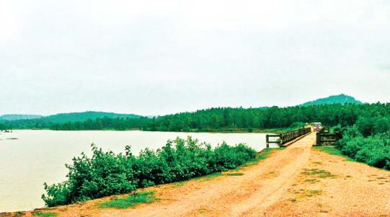
আমি জন্মেছি বাংলায়, আমি বাংলায় কথা বলি,
আমি বাংলার আলপথ দিয়ে, হাজার বছর চলি।
চলি পলিমাটি কোমলে আমার চলার চিহ্ন ফেলে।
তেরোশত নদী শুধায় আমাকে, “কোথা থেকে তুমি এলে” ?

Slide 24
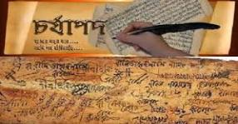
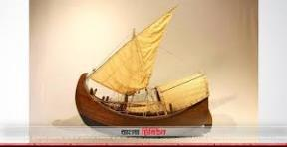
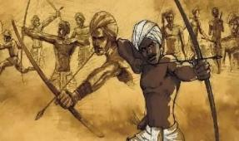
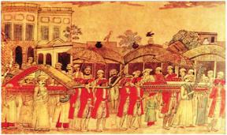
আমি তো এসেছি চর্যাপদের অক্ষরগুলো থেকে।
আমি তো এসেছি সওদাগরের ডিঙার বহর থেকে।
আমি তো এসেছি কৈবর্তের বিদ্রোহী গ্রাম থেকে।
আমি তো এসেছি পালযুগ নামে চিত্রকলার থেকে।

Slide 25
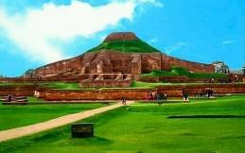
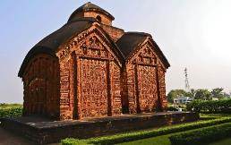
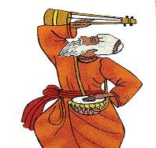
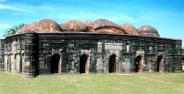
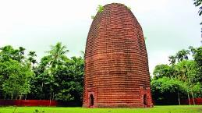
এসেছি বাঙালি পাহাড়পুরের বৌদ্ধবিহার থেকে
এসেছি বাঙালি জোড়বাংলার মন্দির বেদি থেকে।
এসেছি বাঙালি বরেন্দ্রভূমে সোনা মসজিদ থেকে।
এসেছি বাঙালি আউল-বাউল মাটির দেউল থেকে।

Slide 26
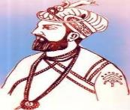
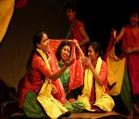
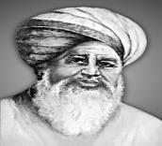
আমি তো এসেছি সার্বভৌম বারোভূঁইয়ার থেকে।
আমি তো এসেছি ‘কমলার দীঘি’ ‘মহুয়ার পালা’ থেকে।
আমি তো এসেছি তিতুমীর আর হাজী শরীয়ত থেকে।
আমি তো এসেছি গীতাঞ্জলি ও অগ্নিবীণার থেকে।

Slide 27
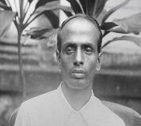
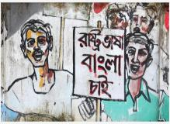
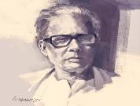
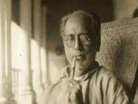
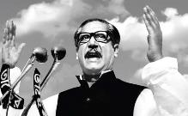
এসেছি বাঙালি ক্ষুদিরাম আর সূর্যসেনের থেকে।
এসেছি বাঙালি জয়নুল আর অবন ঠাকুর থেকে।
এসেছি বাঙালি রাষ্ট্রভাষার লাল রাজপথ থেকে।
এসেছি বাঙালি বঙ্গবন্ধু শেখ মুজিবুর থেকে।

Slide 28
আমি যে এসেছি জয়বাংলার বজ্রকণ্ঠ থেকে।
আমি যে এসেছি একাত্তরের মুক্তিযুদ্ধ থেকে।
এসেছি আমার পেছনে হাজার চরণচিহ্ন ফেলে।
শুধাও আমাকে ‘এতদূর তুমি কোন প্রেরণায় এলে ?

Slide 29
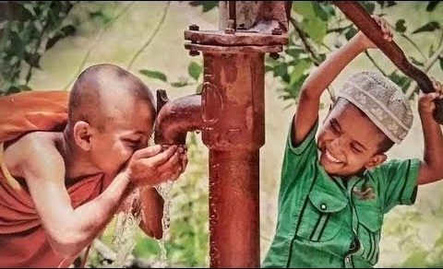
তবে তুমি বুঝি বাঙালি জাতির বীজমন্ত্রটি শোনো নাই-
‘সবার উপরে মানুষ সত্য, তাহার উপরে নাই।’
একসাথে আছি, একসাথে বাঁচি, আজো একসাথে থাকবোই-
সব বিভেদের রেখা মুছে দিয়ে সাম্যের ছবি আঁকবই।

Slide 30
দলগত কাজ
কৈবর্ত বিদ্রোহ কেন হয়েছিল? পাঠ্যপুস্তকের আলোকে ব্যাখ্যা কর।

Slide 31
মূল্যায়ন
১. সৈয়দ সামসুল হক কত সালে জন্মগ্রহণ করেন?
ক/ ১৯৩৬ খ/ ১৯৩৮ গ/ ১৯৩৫ ঘ/ ১৯৩৭
২.বাংলা ভাষা সাহিত্যের প্রথম নিদর্শনের নাম কি?
ক/ শ্রীকৃষ্ণকীর্তন খ/ মঙ্গলকাব্য গ/ নাথ সাহিত্য ঘ/ চর্যাপদ
৩.তিতুমীরের অপর নাম কি?
ক/ মীর কাসেম আলি খ/ মীর নিসার আলি গ/ মীর জাফর আলি ঘ/ মীর শরীয়ত আলি
৪.”আমার পরিচয়” কবিতায় কবিতায় বাঙ্গালি জাতি কিসের ছবি আঁকে?
ক/ দেশপ্রেমের খ/ স্বাধীনতার গ/ সাম্যের ঘ/ ভ্রাতৃত্বের
উত্তর
১.গ/ ২.ঘ/ ৩.খ/ ৪.গ/

Slide 32
বাড়ির কাজ
তোমার দেখা বাংলাদেশের দর্শনীয় স্থান ভ্রমণের অভিজ্ঞতা বর্ণনা কর।

Slide 33
তোমাদের সবাইকে ধন্যবাদ

